Slide 1



Муниципальное бюджетное дошкольное образовательное учреждение
«Детский сад №234»
(МБДОУ «Детский сад №234»)
ПРОЕКТ
«Поварята. Ранняя профориентация дошкольников».
Организаторы-составители:
Кузьмина А.Ю.,
воситатель
Лыкова И.Ю.,
учитель-логопед
Барнаул,2025
Notes:
Организаторы-составители:
Кузьмина А.Ю.,
воспитатель
Лыкова И.Ю.,
учитель-логопед

Slide 2

Тема | «Поварята. Ранняя профориентация дошкольников»
Актуальность проекта | Формирование первичных представлений о труде взрослых у детей дошкольного возраста начинается со знакомства с трудом сотрудников детского сада: работой помощника воспитателя, медсестры, дворника, повара, постоянно подчеркивается их забота о детях. Ознакомление детей с трудом взрослых является сложным видом социально-личностного их развития, требующего специально организованной деятельности и создания условий для самостоятельных игр. Систематическая работа педагогов по ознакомлению воспитанников с трудом повара окажет большое влияние на развитие их социального опыта, воспитание положительного отношения и уважения к труду и данной профессии .

Slide 3
Цель | Дать детям конкретные знания и представления о профессии повара.
Задачи | 1.Познание Познакомить с профессией повар, его трудовыми процессами, с предметами – помощниками. Закрепить знания детей о столовой посуде. Воспитывать уважение к труду 2. Социально-коммуникативные и речевые качества развивать у детей умение использовать в речи логически построенные высказывания; формировать умения пользоваться средствами общения со сверстниками и взрослыми в целях получения нужной информации. 3. Художественное творчество поддерживать и закреплять интерес к художественной литературе, как средству получения новой информации развивать у детей способность создавать композиции из бумаги.

Slide 4
Образовательная область | Речевое развитие, познавательное развитие
Тип проекта | Практико-ориентированный, творческий,исследовательский; краткосрочный (3 недели): 12.11.2025. -01.12. 2025, групповой.
Участники: | Дети средней группы (с ЗПР), их родители,воспитатель, учитель-логопед.
Формы реализации проекта: | Беседы с детьми Наблюдения Игровая деятельность Совместная деятельность детей и родителей, детей и педагогов Работа с родителями

Slide 5
Принципы проекта | принцип индивидуального и дифференцированного подхода (учет личностных, возрастных особенностей детей и уровня их психического и физического развития); – принцип взаимосвязи с семьей; – принцип гуманизации (познавательная и исследовательская деятельность строится на основе комфортности, с учетом желаний и настроений детей); – принцип цикличности и систематичности; – принцип обеспечения равных возможностей при реализации проекта.

Slide 6
План подготовки и реализации проекта:
Деятельность педагога: | – совместная деятельность воспитателя с детьми: беседа, наблюдение за работой повара, чтение художественной литературы, беседы с детьми, изготовление работ из пластилина, выполнение аппликаций. – совместная деятельность родителей и детей – наблюдение за мамой или папой во время приготовления блюд, совместная работа на домашней кухне. – непосредственно образовательная деятельность на тему «Профессия повар». -создание Книги «Семейные рецепты нашей группы»
Деятельность детей: | Участие в беседах, непосредственно-образовательной деятельности, экскурсия на пищеблок ДОУ
Деятельность родителей: | совместная деятельность родителей и детей – наблюдение за мамой или папой во время приготовления блюд, совместная работа на домашней кухне.

Slide 7
Планируемые результаты: | 1.Расширить представление детей о профессии повар. 2.Понимание детьми значимости данной профессии. 3.Умение детей с помощью педагога организовать сюжетно – ролевые игры на основе полученных знаний о профессии повар. 4.Проявление признательности и уважения к труду взрослых. 5. Книга «Семейные рецепты нашей группы»
Ресурсы: | Книги, журналы, иллюстрации; Интернет-ресурсы
Форма презентации: | Фотоотчет с экскурсии на пищеблок ДОУ; Виртуальные экскурсии к семьям на кухни; Книга «Семейные рецепты нашей группы»

Slide 8
1 этап – Подготовительный.
Поисковая работа по подбору материала для проекта, подбор
художественной литературы; подбор соответствующих иллюстраций (12.11-15.11.2025);
подготовка наглядных пособий для ознакомления с профессией повара;
Подготовка атрибутов для организации сюжетно-ролевых игр «На кухне», «Кафе».
2 этап -Основной.
Реализация основных видов деятельности по направлениям проекта:
Пополнение РППС (12.11-19.11.2025):
Наполнение центра игр атрибутами для сюжетно-ролевых игр: фартуки, посуду, овощи, фрукты.
дидактические и настольные игры: «Профессии»; «Варим компот»; «Кто что делает»; «Чудесный мешочек»; «Что лишнее?»; «Овощи и фрукты», «Пирожки», «Ждём гостей», «Кому что нужно для работы?».
пополнить библиотеку книгами Б. Заходер «Все работы хороши»; русская народная сказка «Маша и медведь»; загадки про кашу, блины.

Slide 9
Совместная деятельность воспитателя с детьми:
экскурсия на кухню ДОУ (12.11.2025),
приглашение в группу повара ДОУ и его беседа с детьми группы о профессии «Повар» (13.11.2025);
беседа о профессии повар (12.11.2025) (ПРИЛОЖЕНИЕ 1),
рассматривание картин, иллюстраций (13.11.2025),
чтение художественной литературы, (13.11.2025-17.11.2025)
дидактические и настольные игры(13.11.2025-17.11.2025),
пальчиковые игры (18.11.2025)
беседа о продуктах питания (ПРИЛОЖЕНИЕ 2), отгадывание загадок о посуде, овощах и фруктах (18.11.2025)
Пальчиковые игры : «Салат», «Компот», «Апельсин», «Бабушка кисель варила» (17.11-21.11.2025)

Slide 10
Самостоятельная деятельность детей (с 12.11 по 22.11.2025)
рассматривание картин, иллюстраций,
раскрашивание раскрасок «Овощи – фрукты», «Посуда», «Все работы хороши».
настольные и дидактические игры «Профессии», «Овощи – фрукты», «Варим компот», «Кто что делает?», «Чудесный мешочек», «Что лишнее?», «Пирожки», «Ждём гостей», «Кому что нужно для работы?».

Slide 11
Взаимодействие с семьёй.
Совместное приготовление блюд с детьми дома в условиях семьи (17.11-27.11.2025);
Подготовка семейного рецепта от каждой семьи (25.11-28.11.2025).
Организованная образовательная деятельность (27.11.2025)
Проведение непосредственно-образовательной деятельности (открытое занятие в группе №13(ЗПР)
Тема: «Профессия повар») (ПРИЛОЖЕНИЕ 3)
3 этап – Итоговый.
Оформление методического продукта проекта: конспект открытого занятия по теме «Повар»;
Оформление книги «Семейные рецепты нашей группы»

Slide 12
Риски:
Несоблюдение сроков реализации проекта.
Проблема привлечения родителей.
Практический результат проекта:
Дооформлен центр сюжетно-ролевой игры новыми атрибутами (кухонная утварь, фартуки)
Сформирован банк бесед для детей по теме проекта
Оформлена книга семейных рецептов
Результаты проекта :
Дети группы расширили и углубили знания о профессии повар, о значимости, ценности этого труда. Ежедневные обсуждения и рассматривание иллюстраций и фильмов о профессии, обогатило словарь детей, способствовало повышению их речевой активности. Проект способствовал воспитанию у детей уважение к труду взрослых, бережного отношения к окружающему, укрепил дружеские отношения между родителями и сотрудниками, способствовал желанию сотрудничать, помогать детям в его реализации.

Slide 13
Вывод:
Реализация проекта позволила расширить знания и представления детей о работе повара, а так же развить кругозор и обогащать словарный запас. Данный проект способствовал воспитанию и уважению к людям труда.
Литература:
1. Алябенва Е. А. Поиграем в профессии. Книга 1. Занятия, игры, беседы с детьми 5-7 лет. – М. : ТЦ Сфера, 2014. – 128 с.
2. Гербова, Максакова. Дидактические игры.
3. С. Чертков – Детям о профессиях
4. Захаров Н. Н. Профессиональная ориентация дошкольников. — М., 1988.
5. Кондрашов В. П. Введение дошкольников в мир профессий : Учебно-методическое пособие. — Балашов: Изд-во "Николаев", 2004.
6. Логинова, В. И. Формирование представлений о труде взрослых / В. И. Логинова, Л. А. Мишарина // Дошкольное воспитание. — 1978. — №10.
7. Шорыгина Т. А. Беседы о профессиях. Методическое пособие. – 2-е изд. – М. : ТЦ Сфера, 2020. – 128 с. (Вместе с детьми).

Slide 14
ПРИЛОЖЕНИЕ 1
Беседа о профессии повар
Возраст: средняя группа
Цель: создать условия для закрепления представлений детьми старшей группы о профессии повар.
Задачи:
1. Закреплять знания о профессии повар, расширять словарный запас детей старшей группы;
2. Развивать слуховой, зрительный анализаторы, мыслительные процессы;
3. Воспитывать усидчивость, умение слушать друг друга, не перебивая собеседника.
Вводная часть: Здравствуйте ребята. Сегодня я с вами хочу поговорить о профессии повар.
Основная часть: вопросы к детям:
1. Ребята, а где можно встретить повара?
2. Какая у него форма одежды?
3. А помните, мы были на экскурсии в нашем детском саду? Что вы там видели?
4. А как вы думаете повар это сложная работа?
Правильно ребята профессия повар очень сложна. Ведь он должен обладать великолепной памятью и должен знать и помнить, как готовить те или иные блюда, сколько и каких класть продуктов, какие подавать гарниры к котлетам, курице, рыбе, мясу.
Как вы думаете, сколько существует способов нарезать картофель? (ответы детей). Таких способов более десятка. Перечислю вам некоторые из них: соломкой, брусочками, кубиками, кружочками, ломтиками и. т. д.

Slide 15
Выбирает профессию повара человек, который любит готовить, проявляя при этом фантазию. Многие знаменитые повара сами придумывают новые блюда. Надев белоснежный халат и колпак, повар «колдует» над кастрюлями, что-то смешивают, доливают, обжаривают. Таким образом, получаются очень вкусные блюда, которые мы с удовольствием кушаем.
К нам в гости сегодня пришел повар, который готовит для вас еду на кухне детского сада. Сейчас повар вам расскажет об особенностях работы на такой большой кухне.
Заключительная часть: ребята, а теперь я хочу поиграть с вами в игру «Угадай, что в мешке». Вы будете брать с закрытыми глазами из «волшебного мешочка» овощи и фрукты, и стараться угадать название.
Цель игры: создать условия для закрепления детьми знаний о профессии повар.

Slide 16
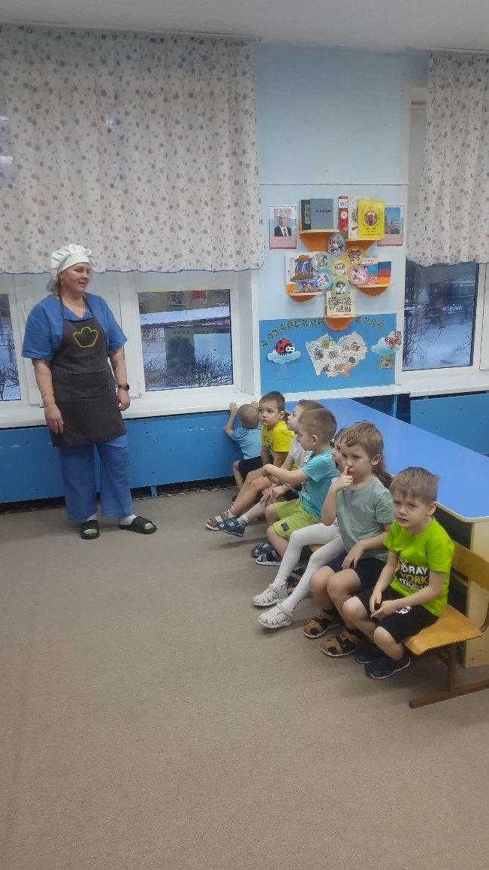
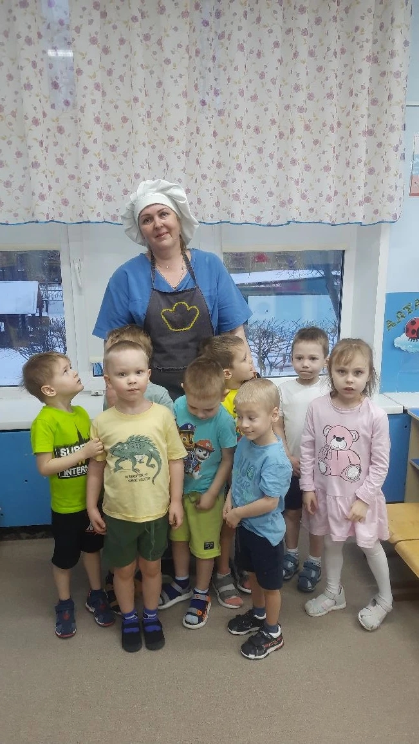

Slide 17
ПРИЛОЖЕНИЕ 2
Беседа о продуктах питания
Цель: формировать представления детей о о правилах здорового питания.
Задачи:
Образовательные:
- расширять представления детей о вредной и полезной пище, и её необходимости для жизнедеятельности организма человека, формировать представление о правильном питании, познакомить с понятиями: «здоровая пища», «полезные продукты», «вредные продукты».
Развивающие:
- развивать умения выбирать продукты питания, полезные для здоровья.
Воспитательные:
- воспитывать интерес к своему организму, желание заботиться о своём здоровье, воспитывать положительное отношение к полезным и отрицательное отношение к вредным продуктам питания, воспитывать культуру питания, ответственного отношения к своему здоровью и здоровью окружающих.
Сегодня мы с вами поговорим о пище здоровой и вредной, научимся выбирать полезные продукты питания и на опытах покажем, почему вредны некоторые продукты.

Slide 18
Не все продукты, которыми питается человек, полезны для здоровья. Но, если мы будем правильно питаться мы будем здоровы, и не будем болеть.
-А как вы думаете, какие продукты нужно кушать, чтобы быть здоровыми и сильными? (ответы детей)
-Правильно фрукты, овощи, молочные продукты, рыбу, каши, мясо, яйца. А почему именно их? (В них есть полезные вещества, витамины).
-Кроме полезных и натуральных продуктов есть такие, которые содержат различные вредные вещества, химические добавки и могут принести вред здоровью человека, а особенно ребенка. Это жирная, жаренная и острая пища, кофе, а еще продолжите список вредных продуктов : ( Ответы детей: чипсы, сухарики, газированные напитки, жевательные конфеты).
Воспитатель: Дети, предлагаю вам отправиться в путешествие в мир продуктов. Поиграем в игру «Полезное – вредное». Я Вам буду показывать слайды с изображением продуктов питания, если продукт вредный, поднимите красный кружок, если полезный, то зелёный.
Ребята перед вами картинки двух зубов: здорового и больного, и маленькие картинки с полезными и вредными продуктами. Вам необходимо взять карточку с продуктом, прикрепить карточку на здоровый или больной зуб.
Воспитатель: Ребята для того, чтобы быть здоровыми нам с вами необходимо соблюдать режим дня, закаляться, заниматься физкультурой, гулять на свежем воздухе, быть чистыми и опрятными, есть полезную пищу.

Slide 19
Муниципальное бюджетное дошкольное образовательное учреждение
«Детский сад №234»
(МБДОУ «Детский сад №234»)
Конспект открытого занятия в средней группе
(для детей с ЗПР)
Тема: «Профессия повар»
(познавательное и речевое развитие)
Составители:
Кузьмина А.Ю.,
Лыкова И.Ю.
Барнаул, 2025
ПРИЛОЖЕНИЕ 3

Slide 20
ОТКРЫТОЕ ЗАНЯТИЕ В СРЕДНЕЙ ГРУППЕ №13(ЗПР)
Тема: «Профессия повар»
Цель: формирование представлений о профессии повара.
Задачи:
Программное содержание:
Расширять представления детей о профессии повара и его профессиональных действиях. Закрепить знания об основных продуктах, кухонных принадлежностях (посуда : кастрюля, ложка,тарелка,нож, сковорода);
Развивать моторику (рвать бумагу на кусочки);
Закреплять знание звука и буквы А;
Развивать память, речь детей, формировать умение отвечать полным ответом, используя словарь о профессии повар;
Воспитывать интерес и уважение к работе повара.
Предварительная работа:
Экскурсия на кухню детского сада,
Рассматривание иллюстраций с изображением предметов кухонной посуды, мебели, электроприборов,
Чтение стихотворений, загадок по теме: « Профессии»,
Выполнение творческого домашнего задания совместно с родителями- приготовления любимого блюда;
Дидактические игры «Профессии. Кто чем занимается?», «Профессии. Кому что нужно для работы?», «Профессии. Какой продукт лишний?»
Оборудование: игрушка заяц, предметы кухонной посуды, капустный лист из бумаги( на каждого ребенка), мольберт, картинка зайца и буквы А, видеозапись, проектор, костюм повара.

Slide 21
Ход занятия
Приветствие. Дети встают в круг. Выполняется совместное приветствие друг другом детей.
Дети садятся на стульчики.
В: Ребята, сегодня у нас будет очень необычное занятие.
(сюрпризный момент):
Звук плача (А-А-А-А). Стук в дверь. Входит логопед с игрушкой-зайчиком в руках.
Л: Здравствуйте, ребята. Посмотрите, с кем я к вам пришла? (усаживает зайца)
Л: Зайка плакал или смеялся?
Л: Когда зайка плакал какой звук он издавал? (Аааа), посмотрите(показывает на мольберте картинку зайки с А-А-А-А) какая буква тут написана? (А). Правильно.
В: А почему же заяц плачет?
Л: На улице холодно и голодно, ему и его маленьким зайчатам совсем нечего есть…Просит помощи зайка у ребят.
Логопед уходтит.
В: Ребята поможем зайке? Как мы можем ему помочь? Наверное, можно что то приготовить. Давайте вспомним что любит есть заяц (морковь, огурец,капуста).Как это можно одним словом назвать?
В: А ведь мы с вами знаем отличную пальчиковую гимнастику про капусту.Давайте мы покажем ее зайцу и немного его развеселим (Пальч.гим-ка «Мы капусту солим..»)
В: Ну кто же может нам помочь приготовить еду для заячьей семьи?
В: Человек какой профессии умеет отлично готовить? (ответы детей)
В:Правильно повар. А где работает повар? (в кафе, в садике и пр.)
Стук в дверь. Входит повар (логопед)
Звучит песенка «Научусь готовить я» (волшебная кухня).
В: Здравствуйте! Ребята, а кто это?

Slide 22
Л: А что делает повар? (готовит еду, разные блюда, варит суп,кашу, жарит котлеты, печет булочки т тд)
В: Ребята , помните мы с вами ходили на экскурсию на кухню нашего садика?Что вы там видели? (кастрюли, половники и т.д.)
В: Посмотрите как одет повар, что у него на голове, как называется этот головной убор?
В: Уважаемый повар, может ты нам поможешь решить проблему зайчика и накормить всю его семью?
Л: Конечно помогу. Предлагаю приготовить салат из капусты, тем более что пальчики вы уже размяли. Делают салат (рвут бумажные листья капусты на кусочки и складывают их в общую кастрюльку)
Л: Молодцы, давайте дадим зайке попробовать салат, угощаем зайца и говорим «Ам-ам-ам».
В: Спасибо повар!
В: Ребята , какая важная и нужная профессия –повар!
Повар уходит
В: Ребята, а я знаю, что повар еще может приготовить что -то ооочень вкусное.Подсказка: они круглые, румяные, их едят с вареньем, сгущенкой, сметаной, а еще мама их готовит на сковороде. (Блины)
В: Я вам предлагаю сегодня совершить виртуальную экскурсию к Кирюше домой (на кухню). Кирилл со своей мамой пекли вкусные блинчики. Давайте посмотрим как это было.
Просмотр ВИДЕО.
В: Зайка тебе понравилось в гостях у Кирюши? Понравилось наблюдать за тем как они готовят блины? (прислушиваюсь к зайцу). Да понравилось зайчику.
В: Ребята, зайке пора к своим деткам, нужно их покормить салатом. Скажем зайцу «Пока!»

Slide 23
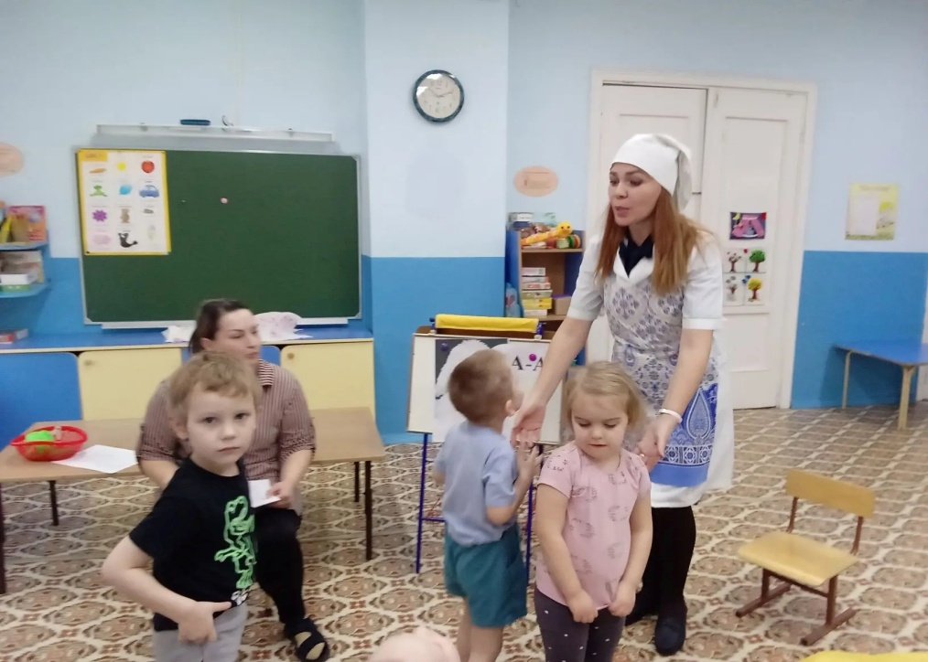
Итог занятия:
В: Кто к нам приходил в гости? ( зайка,повар)
Что за беда случилась у зайки?
Как мы ему помогли?
Что приготовили?(салат)
Из чего? (капусты)
Чем занимается повар на работе? (готовит еду
В: А повар приготовил вам вот такие угощения.

Slide 24
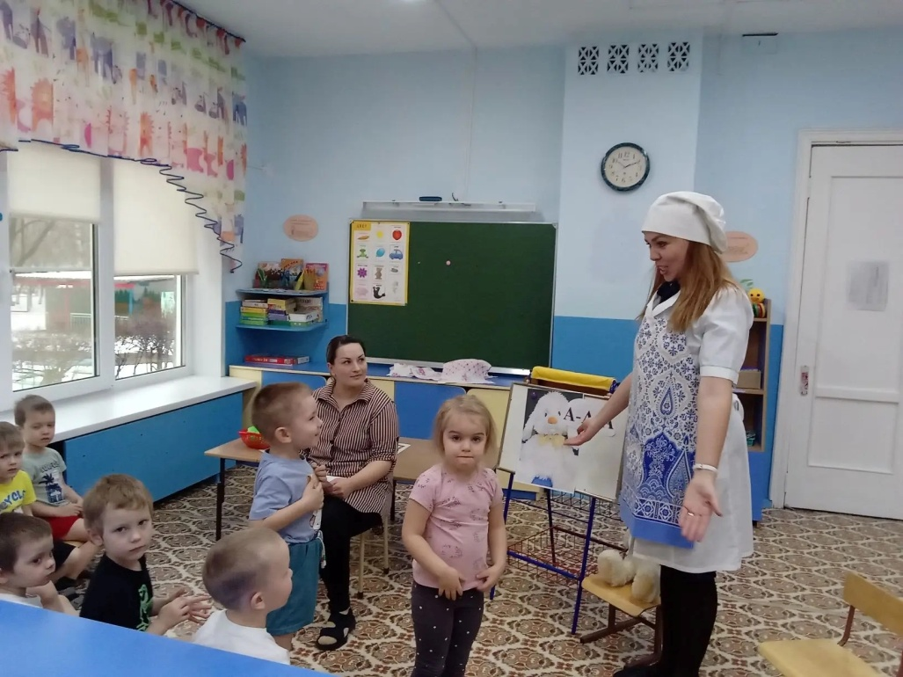
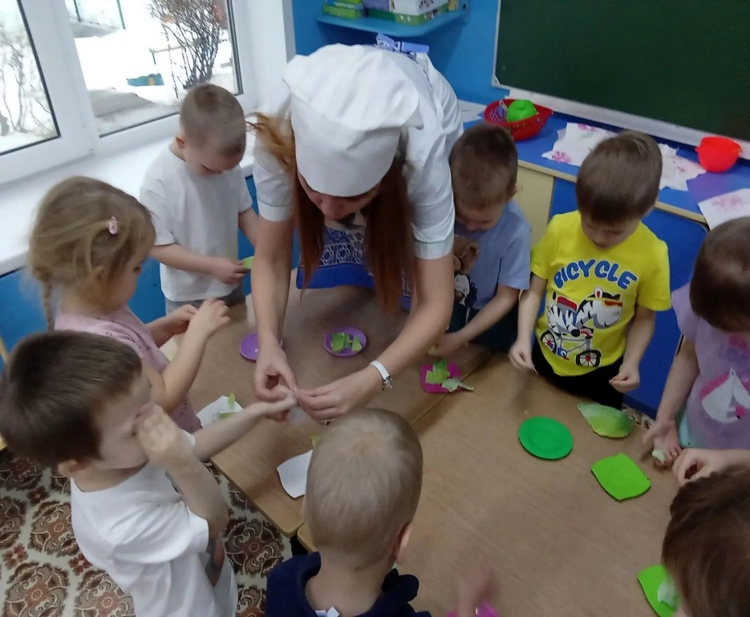
Фотографии с открытого занятия
Notes:
Фотографии с открытого занятия

Slide 25
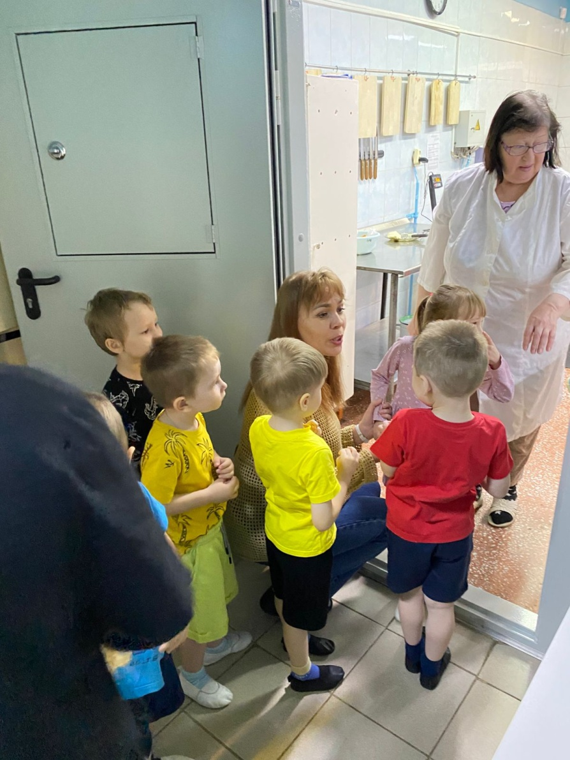
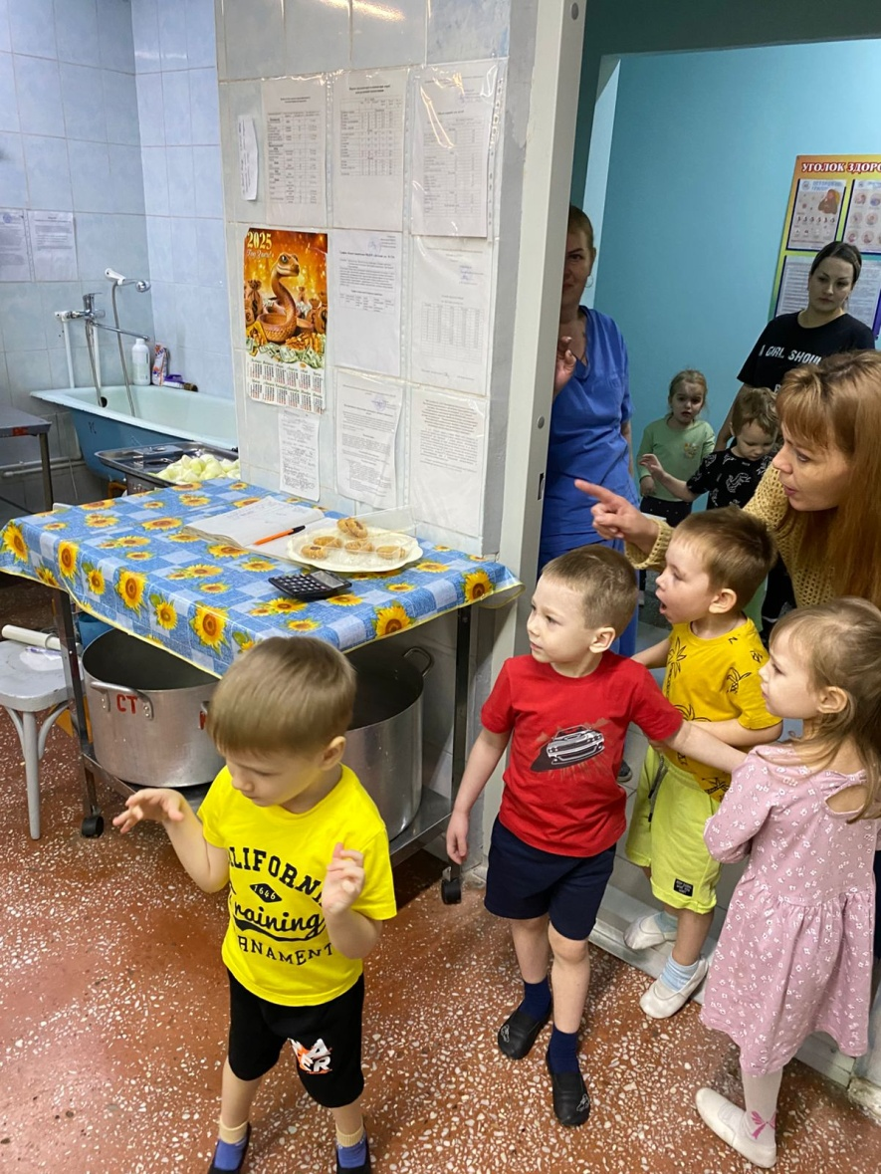
Экскурсия на кухню детского сада
Notes:
Экскурсия на кухню детского сада

Slide 26
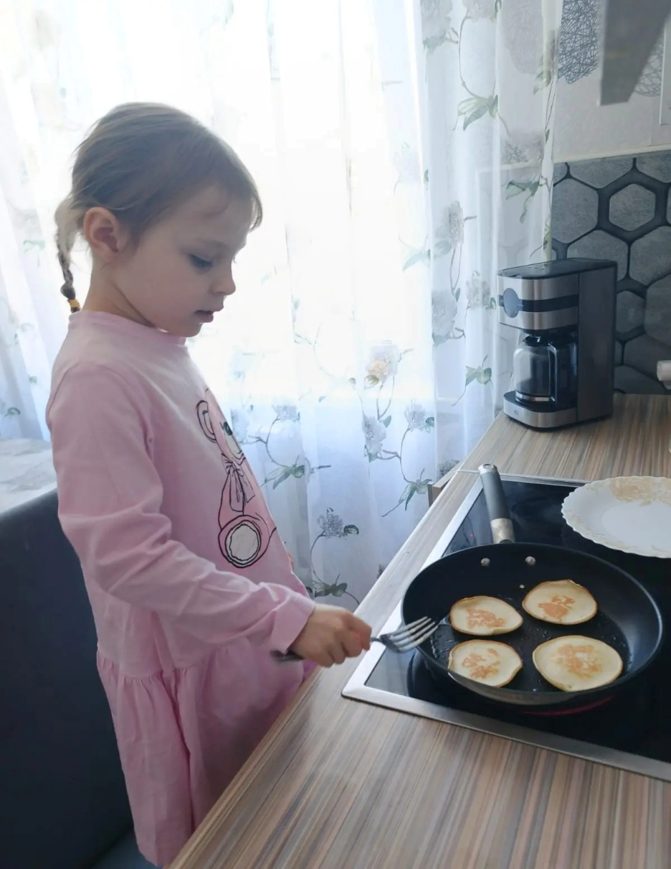
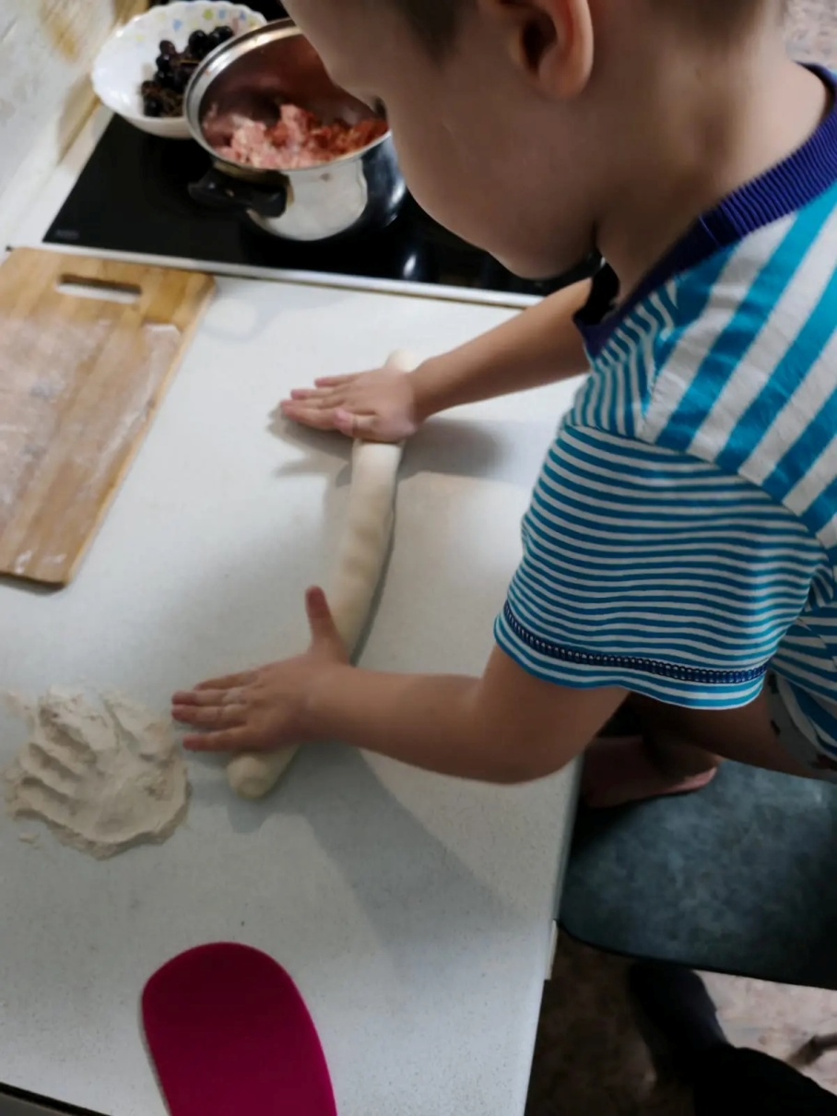
Кулинарное сотворчество в семьях
Notes:
Кулинарное сотворчество в семьях

Slide 27
